Slide 1
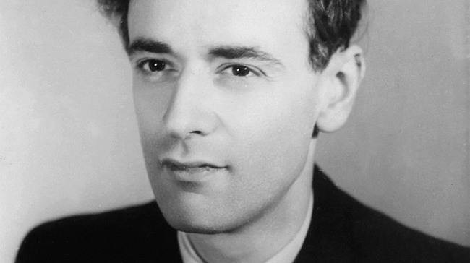
Лекция 10г
Лев Ландау: «Каждый имеет достаточно сил, чтобы достойно прожить жизнь. А все эти разговоры о том, какое сейчас трудное время, - это лишь хитроумный способ оправдать свое бездействие и лень».

Slide 2
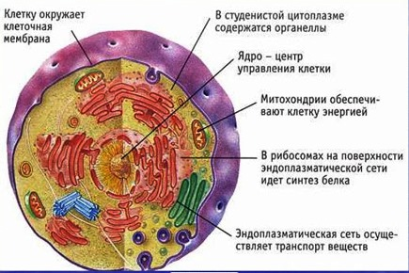
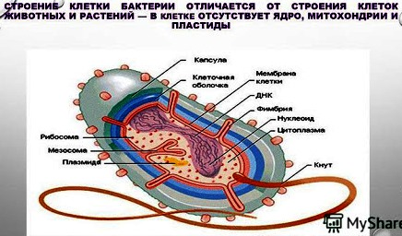
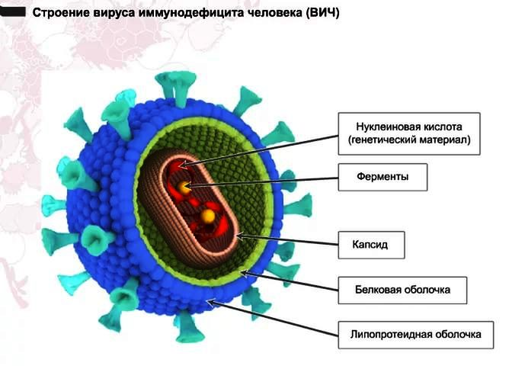
Все существующие формы жизни размножаются только как клетки или внутри клеток (вирусы)
Клетка животных организмов
«Облигатный» - обязательный.
Эукариоты – живые организмы, клетки которых содержат сложные внутриклеточные структуры – органеллы, в том числе, ядро и митохондрии. В ядре – геномная ДНК в составе множественных линейных хромосом. Транскрипция идет в ядре, а трансляция – вне ядра, в цитоплазме. Внутриклеточный транспорт – высокоорганизованный.
Прокариоты – живые организмы (одно-
клеточные), не обладают ядром и митохондриями. Обычно – одна или несколько кольцевидных хромосом (иногда – линейных). Места транскрипции и трансляции сопряжены (не разделены). Транспорт – главным образом свободная диффузия.
Вирусы – облигатные внутриклеточные паразиты. Собственный геном (ДНК или РНК), кодирует процесс вирусной репродукции, но не кодирует всю систему трансляции и мембранных структур.

Slide 3
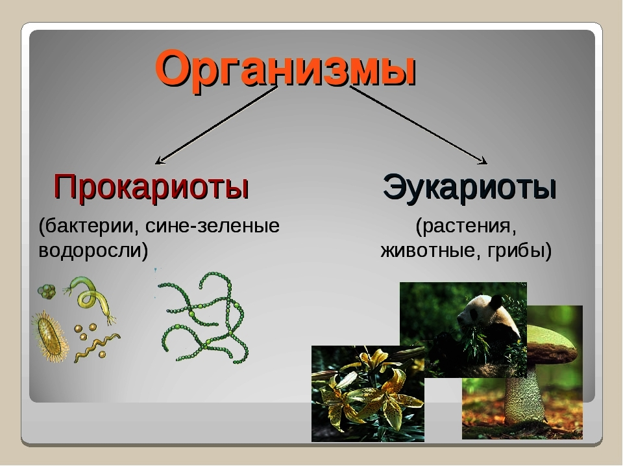
Природа эволюционных связей между эукариотами и прокариотами остается во многом загадочной
Несколько тысяч генов эукариот, которые отвечают за ключевые функции клетки (репликацию, транскрипцию и трансляцию), происходят от общего предка с такими же генами прокариот. Это доказывает единство клеточных форм жизни.
Однако как такие общие компоненты дают начало существенно различным организмам?

Slide 4
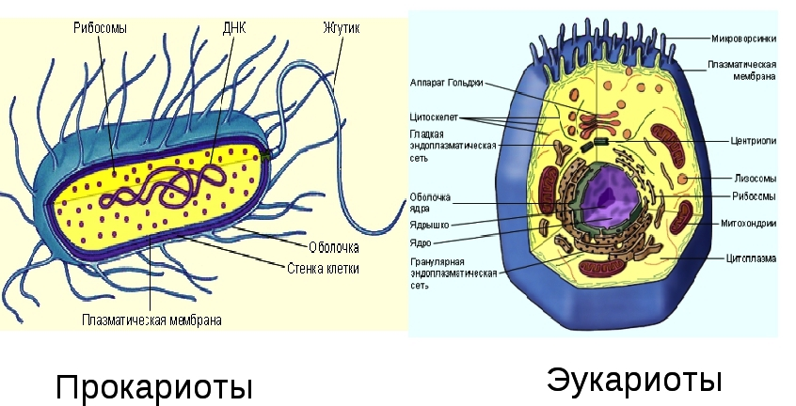
Важнейшее отличие эукариот от прокариот
Главная характеристика эукаритических клеток, отличающая их от клеток прокариот (помимо наличия ядра), - существование внутриклеточных органелл – митохондрий.

Slide 5
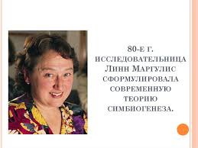
Линн Маргулис – входит в число самых успешных синтетических мыслителей в современной биологии
Ее основная работа по формулировке гипотезы о происхождении эукариот путем симбиогенеза 15 раз отклонялась ведущими научными журналами.
Главная идея Л. Маргулис: Митохондрии произошли от бактерий, которые являлись эндосимбионтами предковых клеток эукариот (они жили внутри этих предковых клеток). Эта совместная жизнь превратила данные бактерии в органеллы, полностью зависимые от хозяина. Однако бактериям - внутриклеточным квартирантам, - удалось сохранить некоторые прокариотические черты.

Slide 6
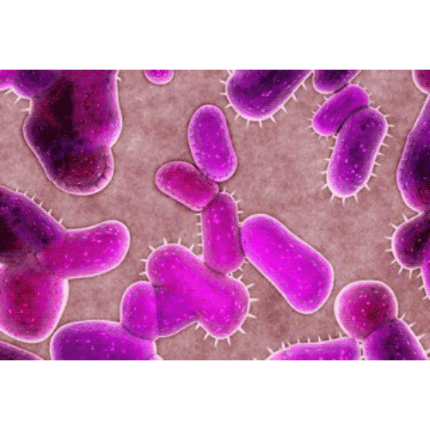
Альфа-протеобактерии
Протеобактерии – крупнейший по числу видов тип бактерий (Ptoreobacteria) – свыше 1500 видов. Делятся на 5 классов: альфа, бета, гамма, дельта и эпсилон.

Slide 7
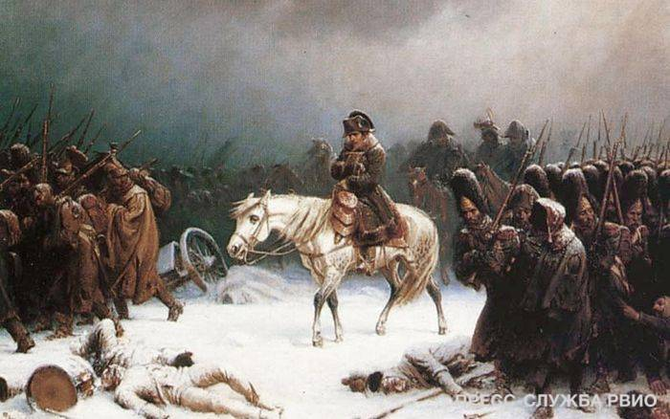
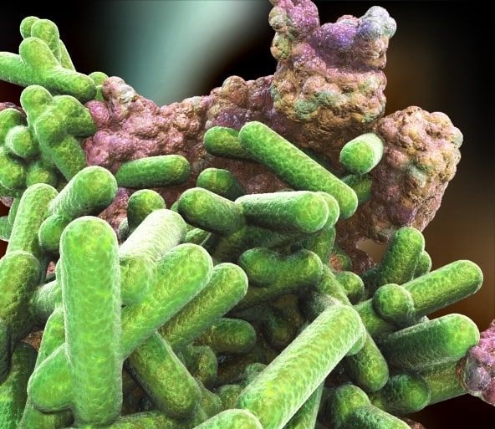
Огромные потери армии Наполеона от родственника митохондрий - риккетсий
При отступлении из России армия Наполеона понесла огромные потери от эпидемии тифа.
Возбудителем этого заболевания являются клетки внутриклеточного паразита – риккетсии (Rickettsia).

Slide 8
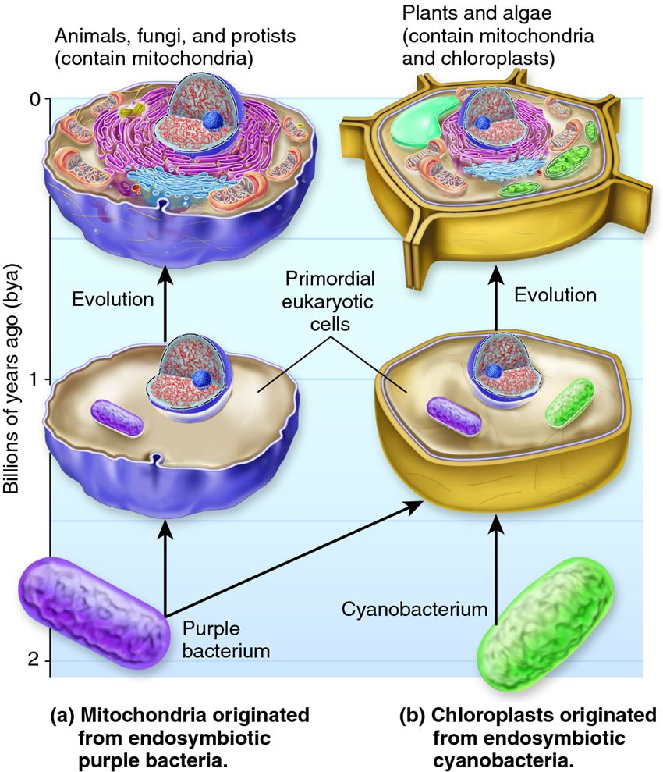
Происхождение митохондрий в ходе эндосимбиоза.
Митохондрии – потомки свободноживущих аэробных бактерий – альфа-протеобактерий. Эти бактерии родственники возбудителей тифа – риккетсий.
Альфа-протеобактерии 1,7-2 млрд. лет тому назад поселились в предковых эукариотических клетках в качестве эндосимбионтов.
От такого симбиоза выиграли обе стороны – и хозяин, и его квартирант-паразит.
По мере роста концентрации О₂ в атмосфере альфа-протеобактерии переключились на кислородный обмен веществ и превратились в митохондрии, а хозяин стал поставлять для паразита необходимое сырье для их метаболизма (пируват).
В случае клеток растений и водорослей хлоропласты произошли от цианобактерий (см. далее).

Slide 9
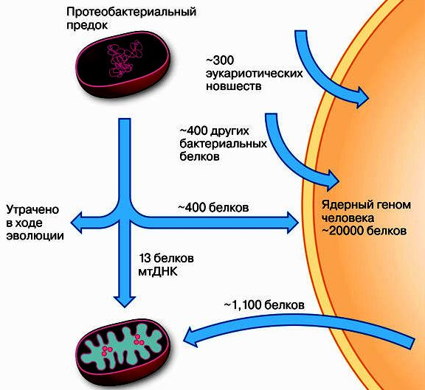
Судьба захваченных альфа-протеобактерий оказалась незавидной – их ждала редуктивная эволюция
В ходе проживания митохондрий в клетках эукариот большинство геномов митохондрий претерпело сокращение до крайнего минимума – сотни бывших бактериальных генов были перенесены в хромосомы хозяина.
Белковые продукты большинства «перетекших» генов направляются обратно в митохондрии, где и выполняют свои функции.
В митохондрии имеется около 1100 белков, кодируемых ядерными генами:
1. Из них около 400 – происходит от протеобактериального предка (альфа-протеобактерии).
2. Около 400 – от других бактериальных организмов.
3. Около 300 – не имеют гомологов среди других прокариот. Это собственные эукариотические инновации.
Белковые продукты большинства перенесенных в ядро генов, включая все белки митохондриальной системы трансляции, направляются обратно в митохондрии.
Все эти пути находятся под контролем сложных систем регуляции.
3
2
1

Slide 10
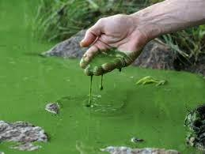
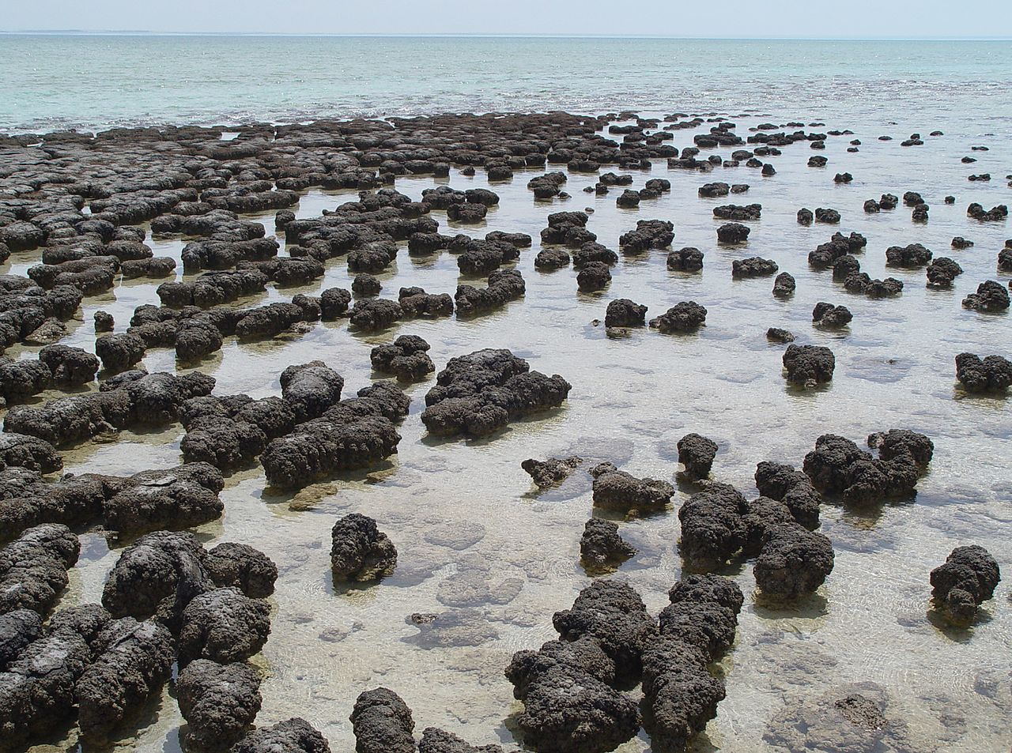
Цианобактерии
Залив Шарк-Бэй в Западной Австралии
Цианобактерии (или сине-зеленые водоросли) – бактерии, способные к кислородному фотосинтезу:
6СО₂ + 6Н₂О + свет→ С₆Н₁₂О₆ + 6О₂ . Цианобактерии - главные генераторы кислородной атмосферы Земли.
Цианобактерии близки к древнейшим микроорганизмам, останки которых обнаружены в виде слоистых минеральных отложений, т.наз. строматолитов (3,5 млрд. лет тому назад).

Slide 11
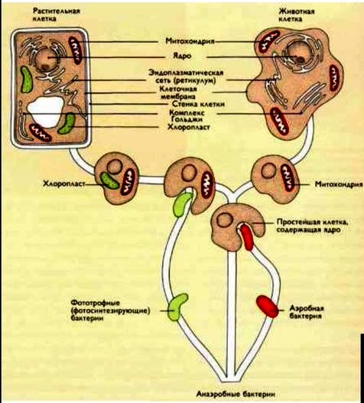
Происхождение хлоропластов в ходе эндосимбиоза
Пластиды – органеллы зеленых водорослей и наземных растений. Их основная функция – фотосинтез.
Пластиды произошли в результате захвата (эндосимбиоза) цианобактерий одноклеточным общим предком этих водорослей и растений.
Эти цианобактериальные эндосимбионты и превратились в пластиды, которые в ходе дальнейшей эвололюции разделились на зеленые пластиды (хлоропласты) и желтые/красные/оранжевые пластиды (хромопласты).

Slide 12
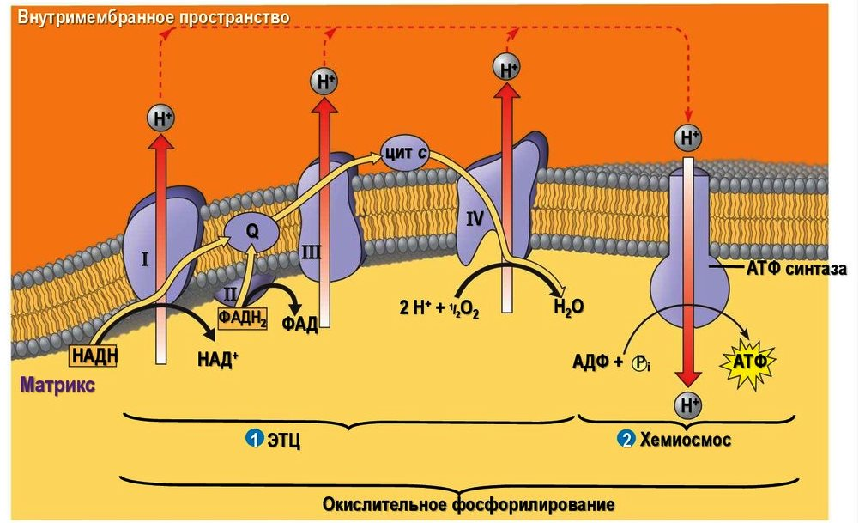
Цепь транспорта электронов в митохондриях
(«дыхательная цепь»)

Slide 13
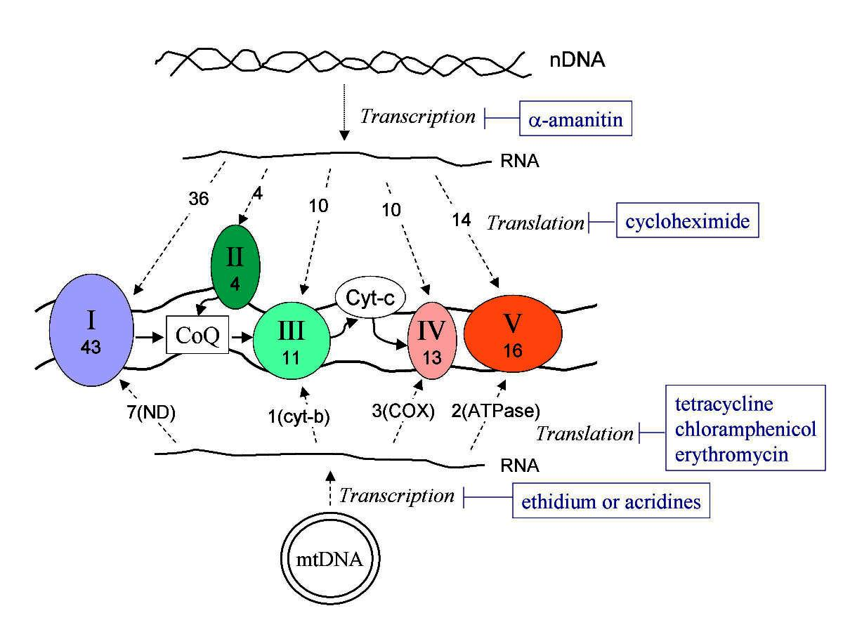
Пример: распределение функций ядерных и митохондриальных генов
43+4+11+13+16 = 87
Указаны ингибиторы транскрипции и трансляции для случаев ядерной (nDNA) и митохондриальной (mtDNA) ДНК.

Slide 14
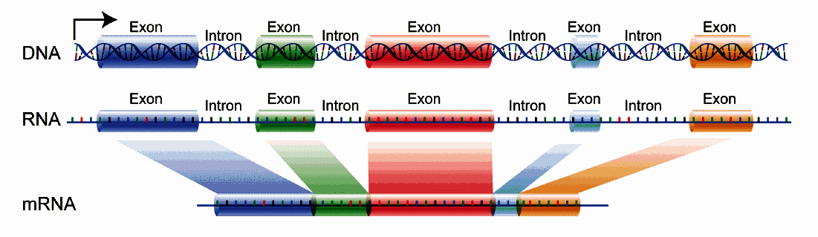
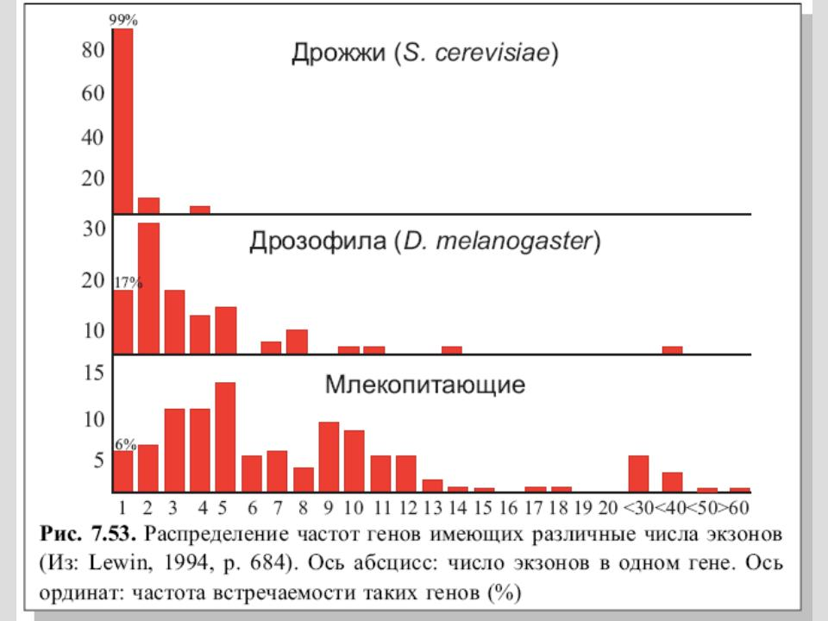
Экзоны и интроны характерны для генов эукариот
Гены часто состоят из чередующихся участков: экзонов и интронов. Экзоны – информативная часть гена, кодирующая полипептиды, рРНК или тРНК. Интроны – неинформативная часть гена.
В ходе транскрипции (ДНК→РНК→мРНК) интроны вырезаются, а экзоны сшиваются в различных комбинациях. Так формируется мРНК.
Экзон-интронная структура генов чаще встречается у эукариот. Например, в ДНК человека на долю экзонов приходится не более 1,5% всего генома, а доля интронов составляет 24%.
В ДНК эукариот очень много т. наз. «мусора».

Slide 15
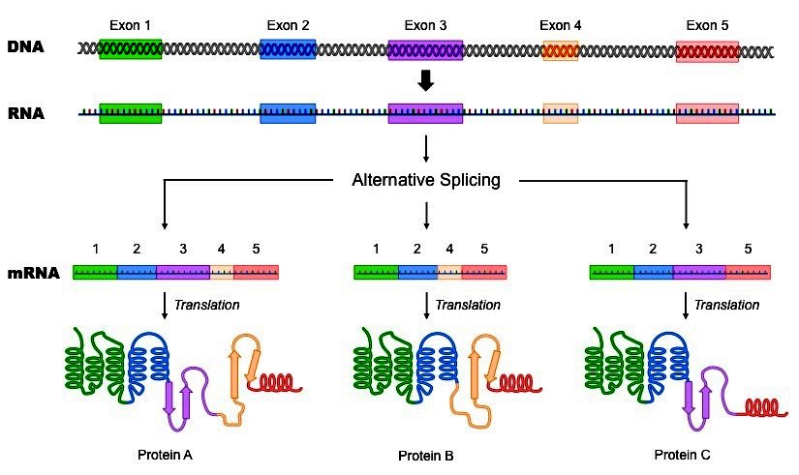
Альтернативный сплайсинг: образование нескольких различных зрелых мРНК за счет исключения некоторых экзонов и/или оставления частей интронов
Первичный транскрипт
(пре-мРНК)
Различные зрелые мРНК
Различные белки: А, В, С.
Альтернативный сплайсинг: ДНК транскрибируется в пре-мРНК (т.н. «первичный транскрипт»). Из этой РНК формируется несколько различных зрелых мРНК. Эти различия вызваны выборочным включением в зрелую мРНК ряда экзонов из первичного транскрипта. Белки, полученные в ходе трансляции таких мРНК, имеют различные аминокислотные последовательности и, следовательно, разные функции.
У человека примерно 20 000 генов, а число типов белков около 100 000.
Нарушения механизма альтернативного сплайсинга могут вызывать различные заболевания, в т.ч. раковые.

Slide 16
Роль экзонов и интронов в каскадном формировании пола
1.
1-й сплайсинг. Первый ген в каскаде sxl (sex-letal) одинаков у самцов и самок: 3 экзона (Э1, Э2 и Э3) и 2 интрона (И1 и И2). В экзоне Э2 – стоп-кодон. Самцы: при трансляции – неактивный белок. Самки: активный белок SXL.
2-й сплайсинг. Белок SXL вырезает интрон И1 из транскрипта гена tra (transformer). Самцы: при трансляции – неактивный белок. Самки: при трансляции активный белок TRA.
3-й сплайсинг. Белок TRA из транскрипта гена dsx (double sex) вырезает две зрелые мРНК: Э1+Э3 (самцы) и Э1+Э2 (самки).
При трансляции у самцов образуется «мужской» белок DSL, у самок «женский» белок DSL.
«Мужской» белок репрессирует в организме женские гены и дальнейшее развитие идет по мужскому типу.
«Женский» белок репрессирует в организме мужские гены и дальнейшее развитие идет по женскому типу.
2.
3.

Slide 17
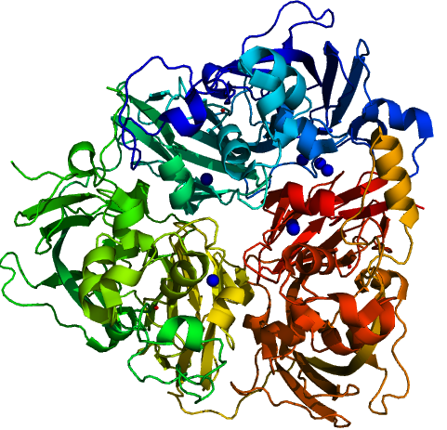
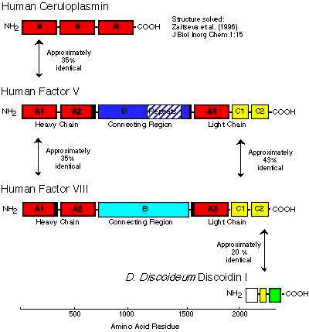
Экзоны и домены
В третичной структуре многих белков можно выявить структурно обособленные области (подструктуры), включающие около 100 аминокислотных остатков, – т.наз. домены.
В состав домена входит несколько элементов вторичной структуры (альфа-спирали, бета-слои и соединяющие их неупорядоченные участки полипептидной цепи.
Иногда различные домены в белке выполняют разные функции (связывания, катализа и т.п).
Сходные домены обнаруживаются в совершенно различных по своим функциям белках.
Экзоны в ряде случае могут кодировать эти домены.
Наличие доменов и их разнообразная перетасовка – важный фактор эволюции.
В связи с этим помимо «структурного определения» понятия домен вводится понятие домена как компактной единицы эволюции.

Slide 18
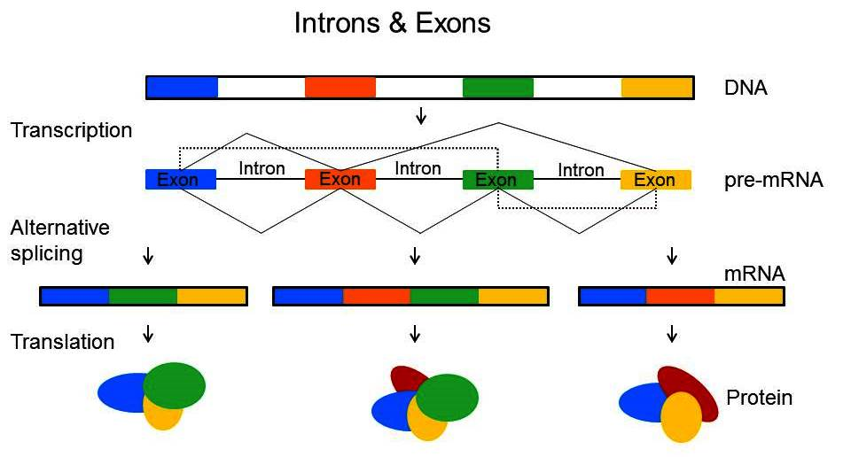
Происхождение экзонно-интронной структуры в ходе эволюции
Гипотеза «ранних» интронов. Многочисленные интроны присутствовали уже у общего предка прокариот и эукариот. В ходе эволюции интроны постепенно «терялись» из генома прокариот, в результате чего геном прокариот становился более компактным и экономным. Интроны способствовали «перетасовке» экзонов, которые кодировали домены белков. Так возникало белковое разнообразие при ограниченном наборе генов.
Гипотеза «поздних» интронов. Интроны появились на достаточно поздних этапах эволюции. Их включение в геном произошло уже после разделения организмов на прокариоты и эукариоты.

Slide 19
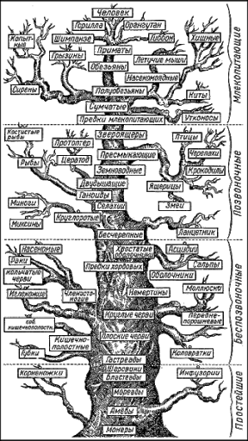
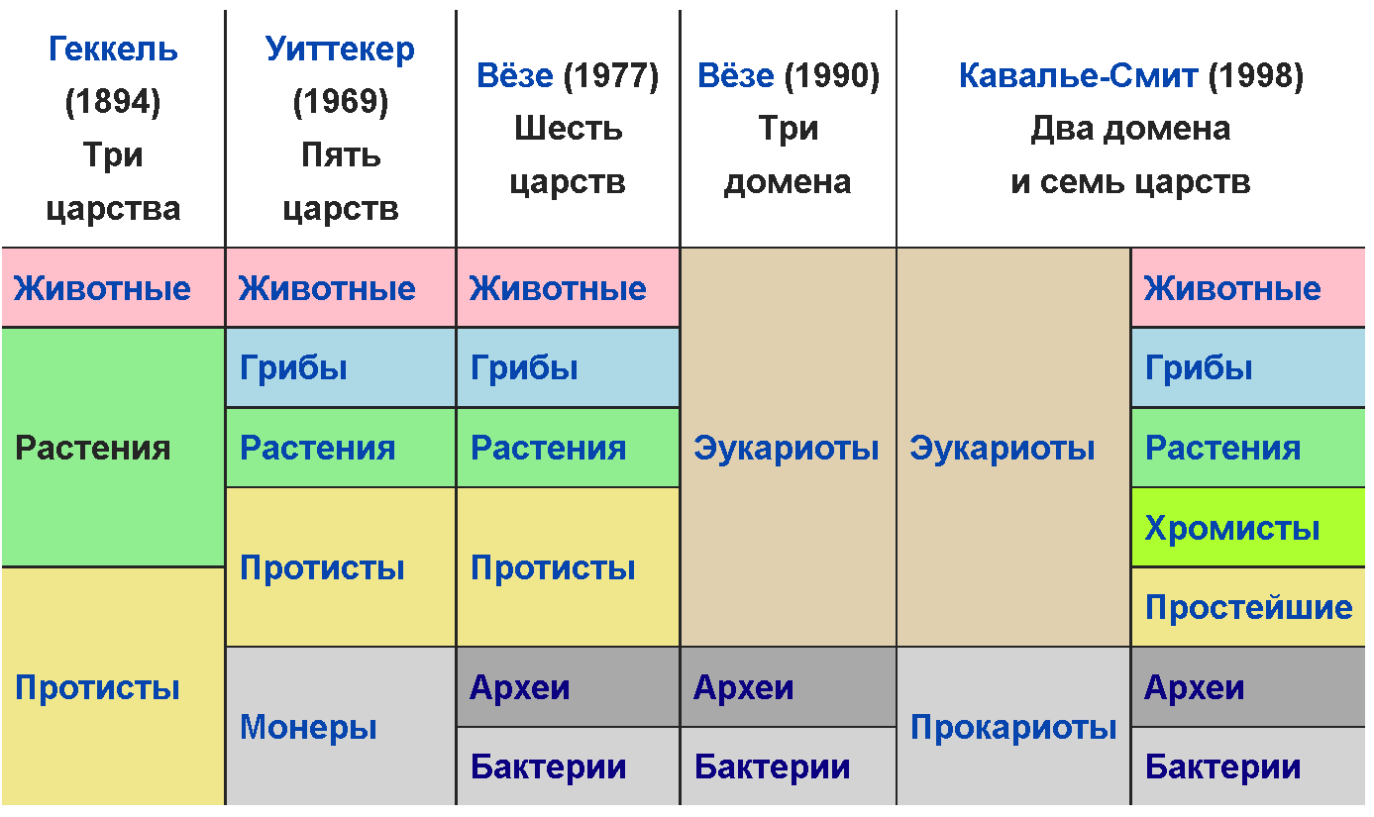
Развитие систематики живого мира
Монеры: одноклеточные безъядерные организмы

Slide 20
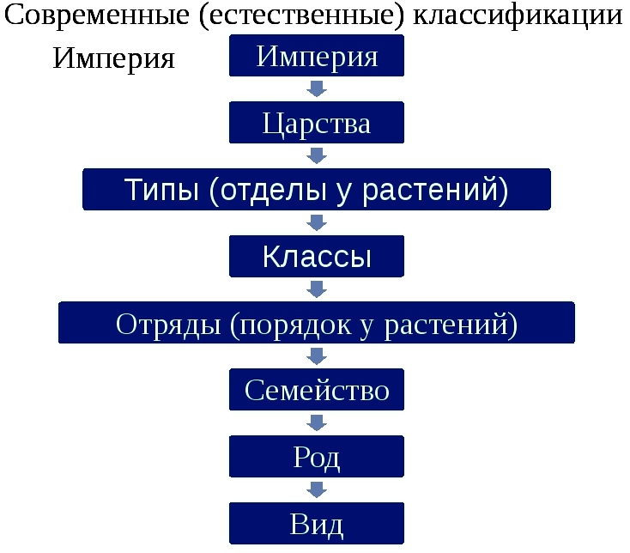
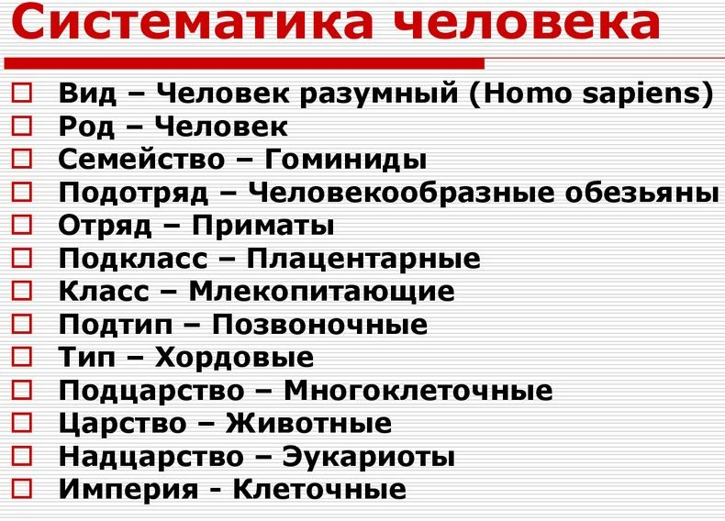
Биологическая систематика
Биологическая систематика – раздел биологии, который занимается описанием и классификацией организмов по их характерным признакам – как ныне живущих , так и вымерших.
Единица систематики – таксон.

Slide 21
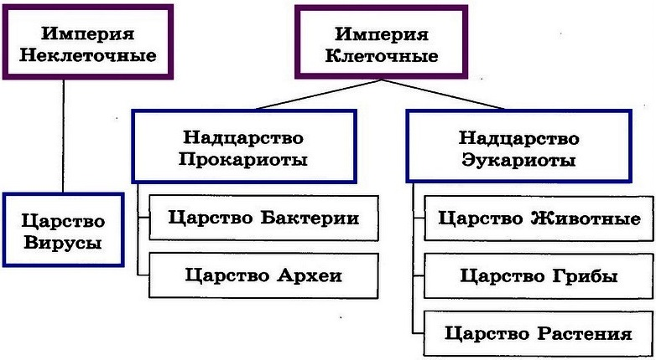
Систематика живого мира (до открытия Карла Везе)

Slide 22
ЛЕКЦИЯ 10г
The End

Slide 23
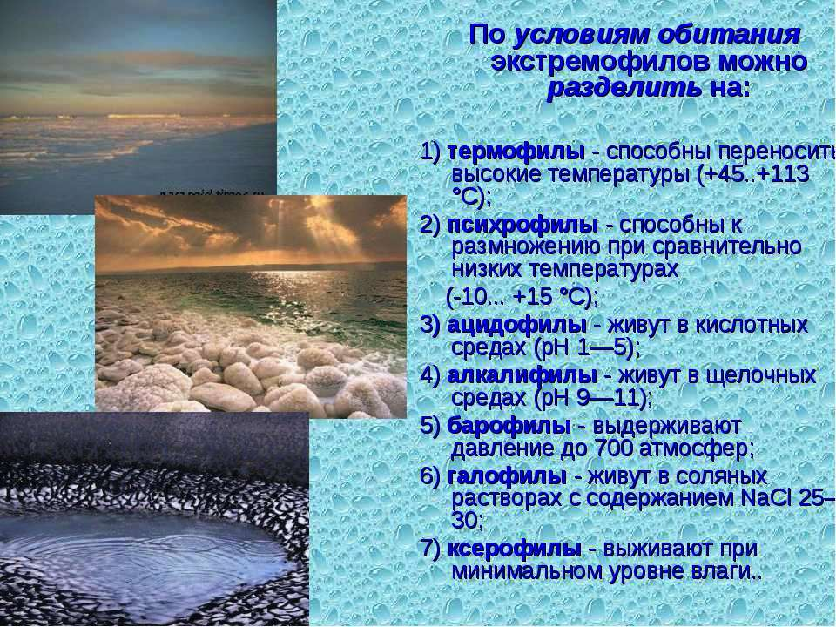
Где предпочитают жить археи?

